Slide 1
1.웹의 기본개념
IT응용공학과
허석렬
syheo@pusan.ac.kr

Slide 2
웹의 기본 목적과 구성
웹의 기본 목적
다른 여러 컴퓨터에서 문서를 공유하거나 보는 목적
웹에서 다루는 문서를 웹 문서라고 부름
웹의 구조
인터넷을 활용하여 거미줄처럼 연결된 정보 소통 망, World Wide Web
웹 문서를 인터넷 상의 컴퓨터들끼리 주고 받는 네트워크 시스템
웹의 구성
웹 서버와 웹 클라이언트 컴퓨터들로 구성
웹 서버
웹 사이트를 탑재하는 컴퓨터. 구글(www.google.com), 네이버(www.naver.com) 등
웹 문서, 이미지. 동영상 등의 데이터 저장 관리
웹 클라이언트의 요청을 받아 웹 문서 전송
웹 서버로 작동하도록 하는 소프트웨어 실행
웹 클라이언트
사용자 인터페이스 담당
웹 서버에 웹 문서를 요청하고 받아 사용자에게 출력

Slide 3
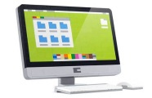

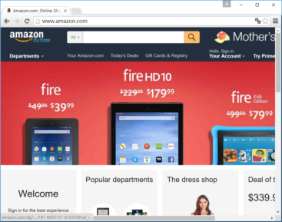
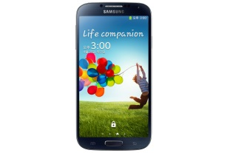
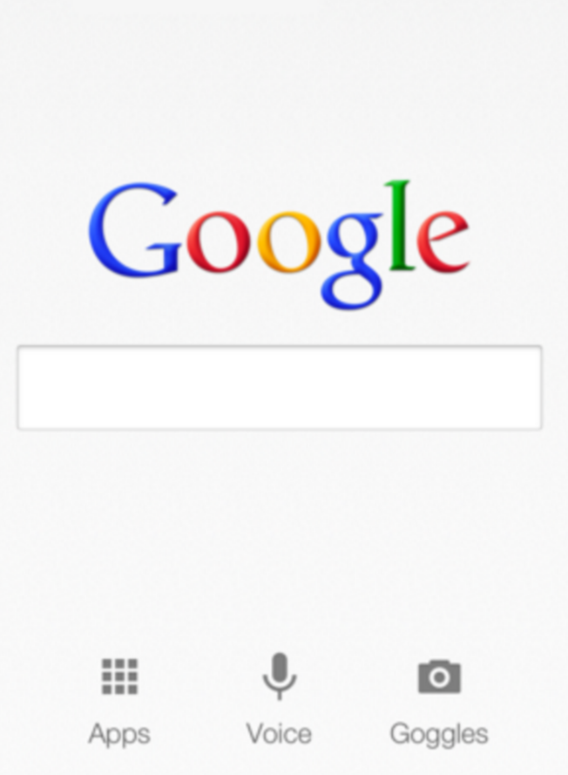
웹 서버와 웹 클라이언트로 이루어진 웹
아마존 웹 서버
웹 서버
웹 클라이언트
HTML 문서, 이미지,
동영상
HTML 문서, 이미지,
동영상
웹 서버
HTML 문서, 이미지,
동영상
인터넷
웹 서버
HTML 문서, 이미지,
동영상
구글 웹 서버
웹 서버
웹 클라이언트
HTML 문서, 이미지,
동영상
웹 클라이언트
HTML 문서, 이미지,
동영상

Slide 4
웹 서버와 웹 클라이언트의 동작
WWW 혹은 웹서비스는 Client-Server 구조를 따름
웹 client는 웹서버에게 WWW웹 문서를 요청하면 웹서버는 해당(URL) 웹문서로 응답
웹 client는 여러 웹서버와 동시에 통신을 수행가능
웹 문서 요청
웹 문서 전송
HTML 문서, 이미지,
동영상
웹 클라이언트
웹 서버
웹 서비스 구조

Slide 5
인터넷과 웹은 다르다
인터넷
웹의 개념이 나오기 전부터 만들어진 컴퓨터 연결 네트워크
1969년 미 국방성 고등 연구 계획국(ARPA)
여러 대학들과 계약 업체 사이의 컴퓨터 연결
컴퓨터마다 고유한 주소(IP 주소, 113.198.80.208)를 부여하여 컴퓨터 구분
인터넷을 활용하는 응용 서비스 사례
전자우편(e-mail)
뉴스(news)
파일 전송(ftp)
채팅(Internet Relay Chat)
메신저(Messenger)
P2P(Peer to Peer)
스트리밍 서비스(Streaming Service)
인터넷 전화기(Internet Phone)
월드 와이드 웹(World Wide Web)
월드 와이드 웹, 웹(WWW)
인터넷을 활용하는 응용 서비스 중의 하나
웹 서버와 웹 브라우저로 구성되는 정보 전달 및 공유 서비스
인터넷이 고속도로라면 웹은 고속도로 망을 이용한 물류 산업

Slide 6
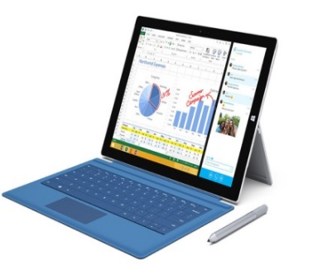
웹 사이트 구축
웹 사이트 구축
웹 서버로 사용할 컴퓨터에 웹 서버 소프트웨어 설치
웹 페이지, 동영상, 이미지 저장, 데이터베이스 설치
웹 서버 응용프로그램 개발 및 설치
웹 서버 응용프로그램
로그인
검색
요청
웹 서버
소프트웨어(HTTPd)
DATABASE
웹
브라우저
회원관리
전송
주문
HTML 문서,
이미지,
동영상 등
웹 클라이언트
지도
웹 서버 컴퓨터
웹 사이트

Slide 7
웹 서버 소프트웨어
웹 서버 소프트웨어 기능
웹 브라우저로부터 요청(웹 문서 혹은 검색) 해석
필요한 웹 서버 응용프로그램 작동시키기
웹 서버 응용프로그램의 실행 결과를 웹 브라우저로 전송
웹 서버 소프트웨어 종류
Apache 사에서 만든 Apache
마이크로소프트 사에서 만들고 Windows NT에서만 실행되는 IIS
NGINX 사에서 만든 nginx
구글에서 만들고 구글 사이트에서 실행되는 GWS(Google Web Server)

Slide 8
웹 서버 응용프로그램
웹 사이트의 기능을 수행하는 서버 측 소프트웨어
예) 검색 사이트 – 검색 웹 서버 응용프로그램 필요
예) 번역 사이트 – 번역 웹 서버 응용프로그램 필요
예) 회원 관리 사이트 – 회원 관리 웹 서버 응용프로그램 필요
웹 서버 응용프로그램 개발 언어
서버용 자바스크립트(Node.js)-자바스크립트는 클라이언트 개발에 사용
JSP(Java Server Page) – Java의 스크립트 언어
Java – 자바 서블릿
C/C++
PHP, Perl, Python 등

Slide 9
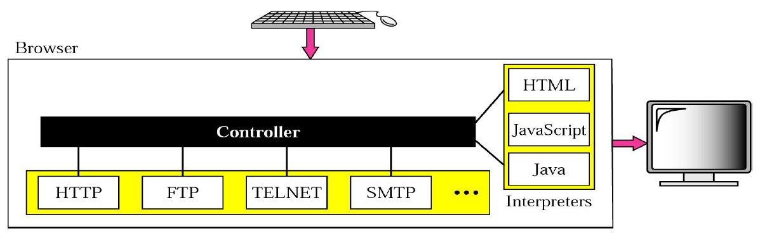
웹 브라우저
웹 클라이언트는 웹 브라우저로 구현된다.
웹 브라우저는 HTTP, FTP, SMTP등의 인터넷 응용 프로토콜을 사용하여 웹서버로부터 WWW 문서(HTML등)를 가져오고, 자바스크립트 등의 프로그래밍 기법(또는 해석기)을 사용하여 사용자의 화면에 해당 결과물을 출력해 준다.
웹 브라우저

Slide 10







웹 브라우저의 역사
1990
WORLDWIDEWEB
Nexus
1993
Mosaic
1994
Netscape Navigator
1995
Internet Explorer
1996
Opera
1998
Netscape Communicator
2002
Mozilla Firefox
2003
Safari
2008
Chrome
2015
Microsoft Edge
2022
10

Slide 11
웹 문서와 전자 문서
전자 문서
워드나 한글, 메모장 등으로 작성하고 볼 수 있는 문서
하나의 문서는 보통 하나의 파일로 저장
페이지 별로 파일에 저장하지 않음
텍스트 본문, 이미지, 오디오, 비디오 등을 모두 문서 내에 직접 저장
웹 문서
HTML 언어로 작성/웹 브라우저로 보기
웹 문서는 페이지 단위로 파일에 분할하여 저장
페이지 마다 하나의 파일에 나누어 작성되고 저장 – 웹 페이지
각 페이지는 하이퍼링크로 연결
웹 페이지
텍스트 만 저장 - 이미지, 그래픽, 동영상 등은 별도의 파일로 저장
웹 페이지에 이미지, 그래픽, 동영상 파일의 이름으로 연결
웹 페이지들의 연결
하이퍼링크(hyperlink) – 다른 웹 페이지의 주소를 가진 텍스트 정보
웹 페이지들은 하이퍼링크로 상호 연결됨
웹 문서를 읽는 순서는 사용자가 결정
웹 문서는 사용자가 하이퍼링크를 따라 웹 페이지 선택 – 내비게이션
전자 문서는 문서를 만드는 사람이 결정

Slide 12
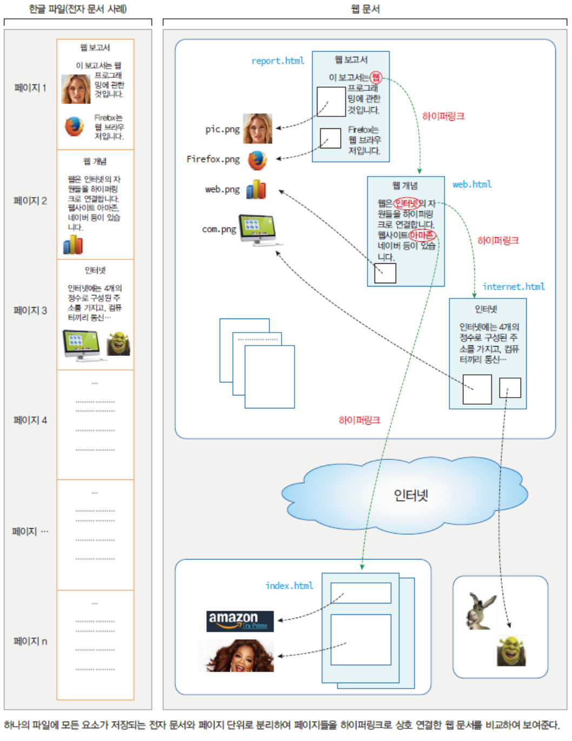

Slide 13
WWW 문서의 종류
WWW 문서는 크게 다음 3가지로 구분된다.
정적(static) 문서: 예) HTML
서버측(server-side) 동적(dynamic) 문서: 예) JSP, ASP, PHP, CGI 등
클라이언트측(client-side) 동적 문서: 예) JavaScript, CSS, 자바 애플릿(applet) 등
위 웹문서는 문서 내용의
변경 여부에 따라 정적문서와 동적문서로 나뉘고,
동적문서의 경우 최종적으로 문서의 내용이 결정되는 위치에 따라 서버측 동적 문서와 클라이언트측 동적문서로 구분된다.

Slide 14
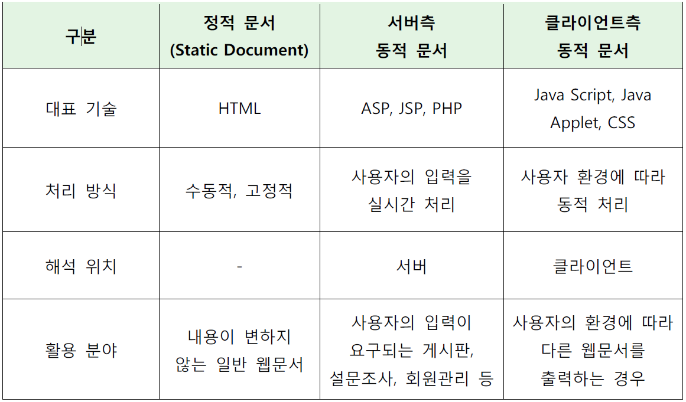
WWW 문서의 종류

Slide 15
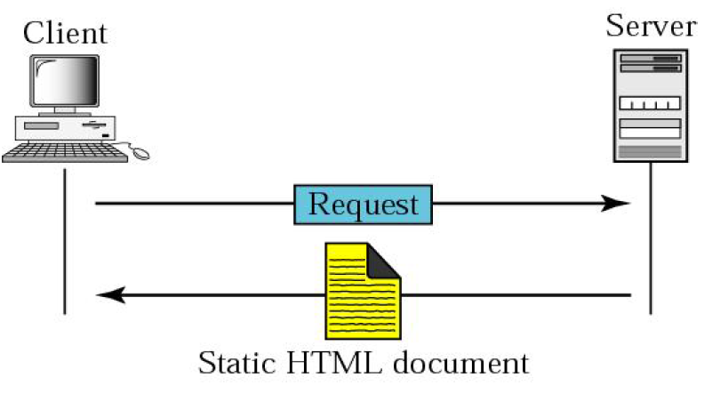
정적 웹문서
서버에 있는 문서가 변경되지 않고 클라이언트에게 전달되고 그대로 웹브라우저 화면에 출력된다.

Slide 16
서버측 동적문서
클라이언트의 요청(request) 메시지가 도착하면 서버에서 별도의 프로그램 또는 스크립트를 실행하여 웹문서를 생성한다
동적 문서의 경우 client가 접속하는 시간마다 다른 웹문서가 생성될 수 있다(예: 방문자 수 프로그램)
ASP(Active Server Page) 및 JSP(Java Server Page)에서 ‘Server Page’는 ‘서버에서 웹문서를 생성’한다는 의미

Slide 17
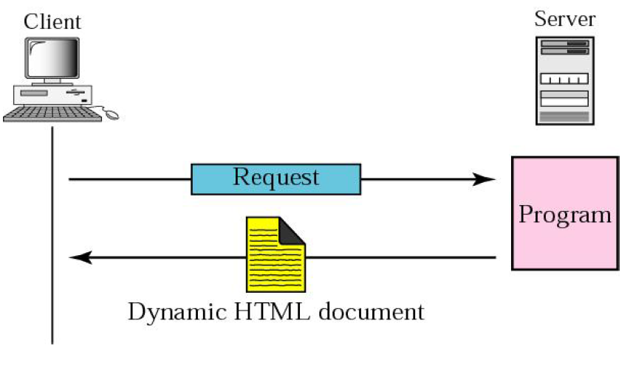
서버측 동적문서(프로그램 사용)
웹서버는 프로그램(예:CGI)을 실행시켜 웹문서를 생성하고 생성된 문서를 client에게 전송

Slide 18
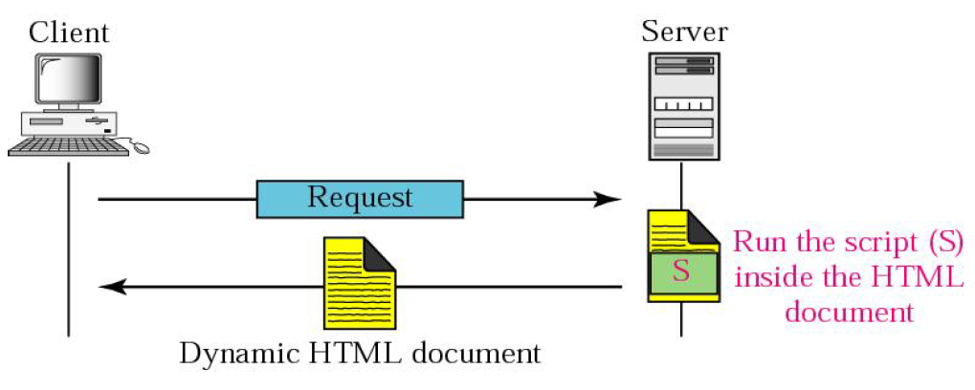
서버측 동적문서(스크립트 사용)
서버측에서 스크립트를 실행하여 웹문서를 생성하고 이것을 client에게 전송(ASP, JSP, PHP등)
서버측 스크립트언어는 웹프로그래밍 언어에 따라 달라질 수 있음(ASP: VB Script, JSP: JavaScript)
CGI는 서버에 부담을 많이 줌: ASP, JSP는 CGI의 단점을 해결하기 위해 개발됨

Slide 19
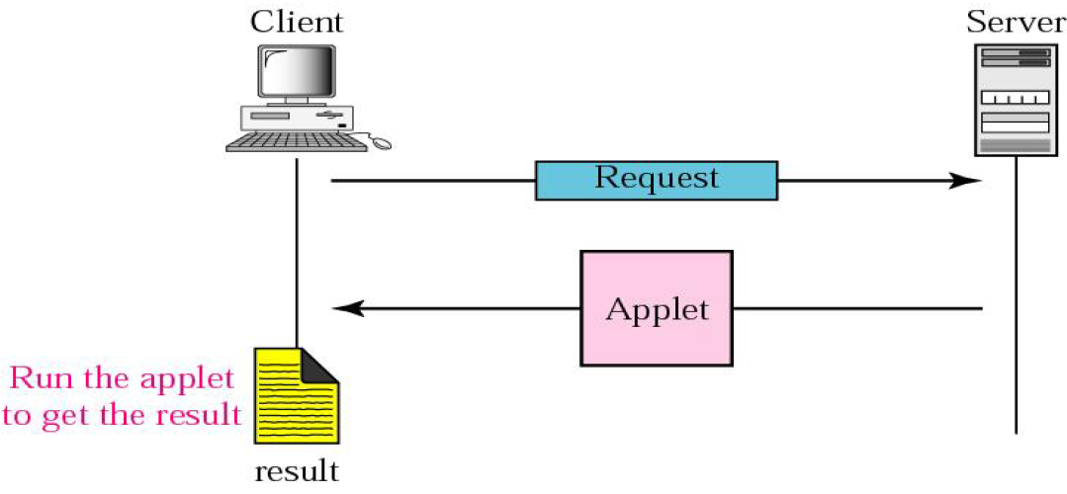
클라이언트측 동적문서(프로그램 실행)
클라이언트의 요청에 의해 웹서버는 Applet 등의 ‘프로그램’을 전송하고, 해당 프로그램이 클라이언트 측에서 실행되어 결과가 출력됨

Slide 20
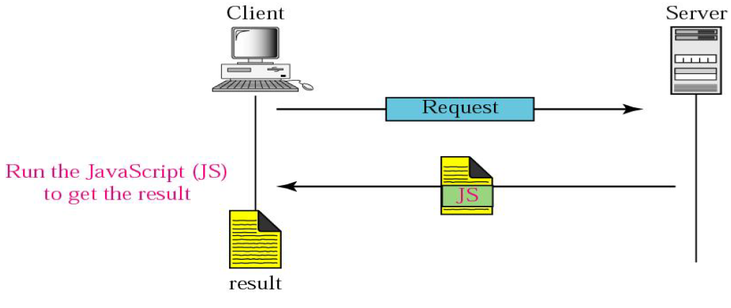
클라이언트측 동적문서(스크립트 사용)
클라이언트 요청에 의해서 웹서버는 스크립트를 전송하고 클라이언트는 해당 스크립트를 실행하여 웹문서를 화면에 출력

Slide 21
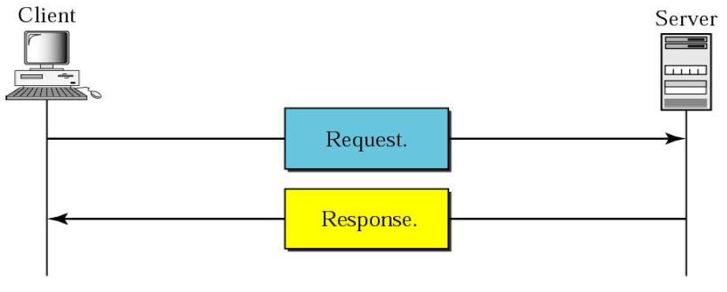
웹 브라우저와 웹 서버 사이의 통신: HTTP 프로토콜
웹문서는 클라이언트와 서버사이에 HTTP 프로토콜을 사용하여 전달된다.
클라이언트는 request(요청) 메시지를 통해 웹문서를 요청하고 서버는 response(응답) 메시지를 통해 해당 웹문서를 전달한다.

Slide 22
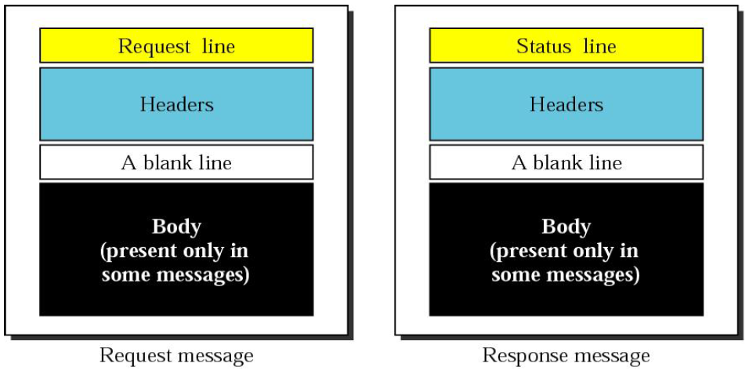
HTTP 메시지 구조

Slide 23
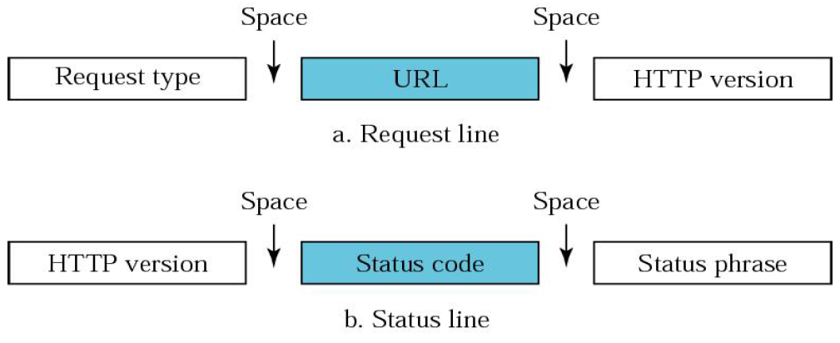
HTTP 메시지 헤더
Request line의
URL은 서버에 있는 웹문서의 주소를 나타냄
Request type은 Method(HTTP 요청 패킷의 종류 및 역할을 정의)를 나타냄
프로토콜
서버주소
TCP/IP
포트번호
경로명
웹페이지
파일이름
http://www.oracle.com:80/technetwork/java/index.html

Slide 24
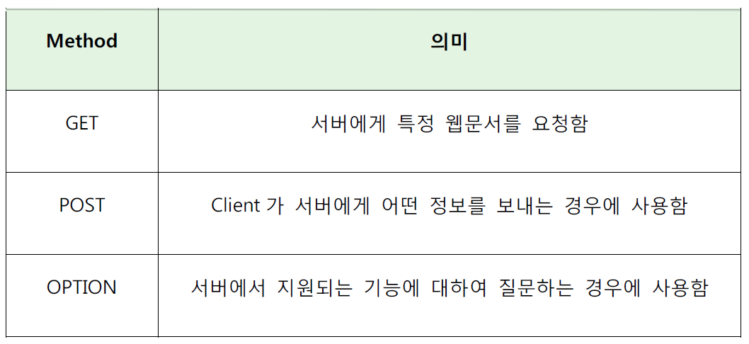
HTTP Request(Method) 종류

Slide 25
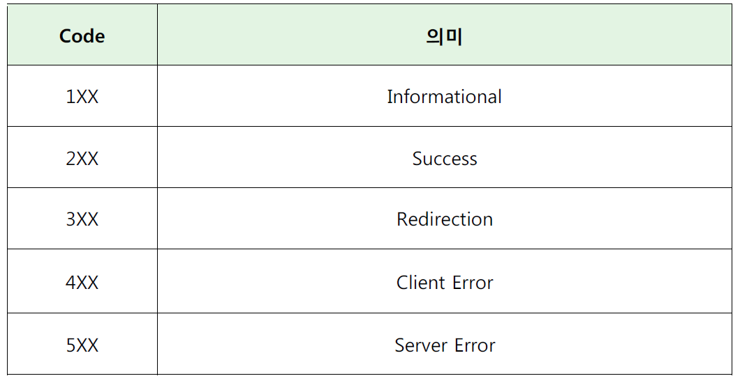
HTTP Response(Status Code) 종류

Slide 26
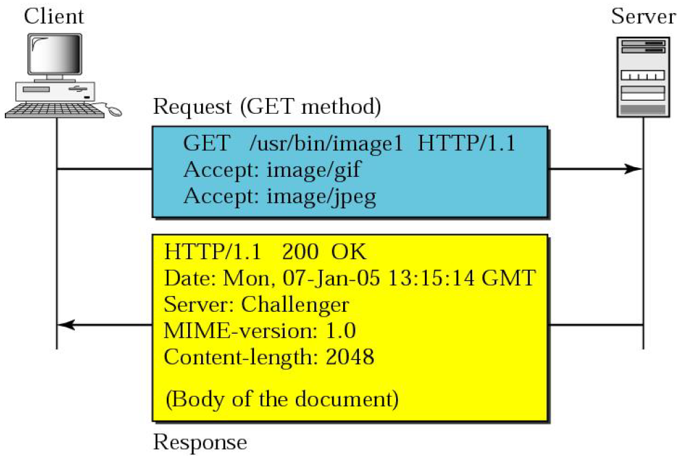
HTTP통신 예제(GET Method)

Slide 27
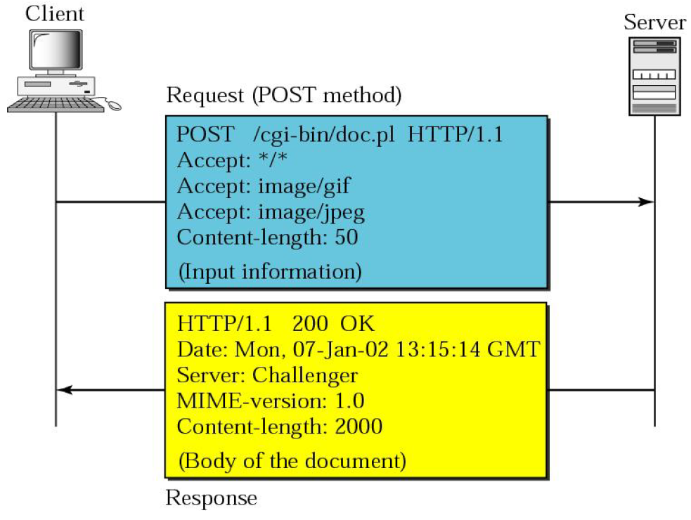
HTTP통신 예제(POST Method)

Slide 28
웹의 시작
Tim Berners-Lee의 아이디어에서 시작
1989년 웹 개념 제안
1990년 WorldWideWeb 프로젝트 시작
서버-클라이언트로 동작하는 HTTP 모델 창시
HTML 언어 개발, 하이퍼링크 개념 구현
세계 최초의 웹 서버와 웹 브라우저 개발

Slide 29
웹의 성공
만들기 쉬운 웹 문서
사용하기 쉬운 HTML 태그 언어, 단순하고 직관적
HTML 태그의 웹 페이지는 텍스트 문서
아무 텍스트 편집기로 편집 가능
효율적인 HTTP 통신
웹 브라우저가 웹 페이지를 모두 전송 받고 나면 웹 서버와의 접속을 끊는 방식
웹 서버에 많은 웹 브라우저의 동시 접속에 따른 낮은 부담
웹 서버와 웹 브라우저의 작업 분담
웹 서버는 웹 브라우저로부터 요청 받은 자원 전송 담당
웹 문서를 출력하는 것은 브라우저의 몫
웹 서버의 낮은 부하로 많은 동시 접속자 지원

Slide 30
모든 곳에 웹이 있다.
웹은 오늘날 정보 통신의 기본 플랫폼
다양한 기기에 웹 서버 설치
TV, 셋톱, 로봇, 장난감, 무선 공유기 등
웹은 장치를 제어하는 쉬운 방법
무선 공유기 사례
무선 공유기에는 키보드와 스크린 없음
무선 공유기에 웹 서버 설치
아무 브라우저를 이용하여 무선 공유기의 웹 서버와 접속
브라우저를 이용하여 무선 공유기 내의 설정 관리

Slide 31
마크업 언어-웹 문서 제작을 위한 언어
SGML(Standard Generalized Markup Language
1986년 ISO에서 제정한 문서 처리 표준으로 프로그래밍 언어는 아님
HTML(Hyper Text Markup Language)
1989년 CERN에 근무하는 “팀 버너스 리”가 개발
웹에서 사용하는 표준언어(HTML 5.0이 최신)
XML(eXtensible Markup Language)
1996년 W3C에서 제안한 SGML과 HTML의 장점을 수용해서 만든 언어
XHTML(Extensible Hypertext Markup Language)
HTML+XML(XML 기반의 HTML)

Slide 32
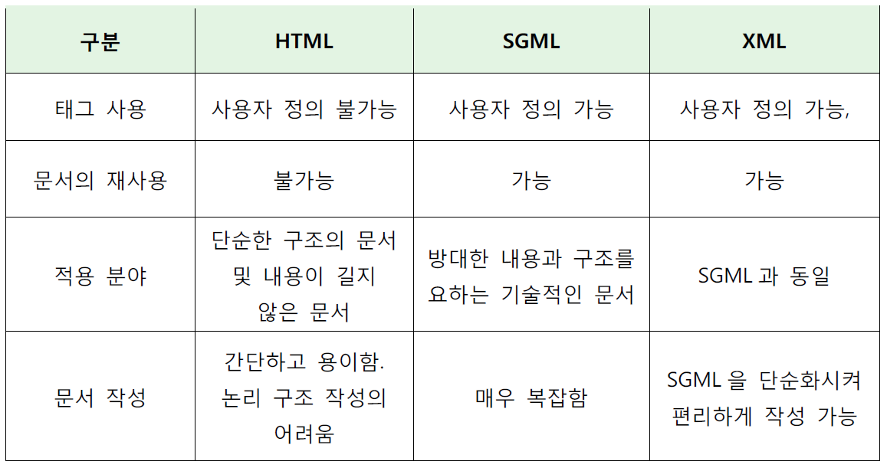
웹 문서제작 언어

Slide 33
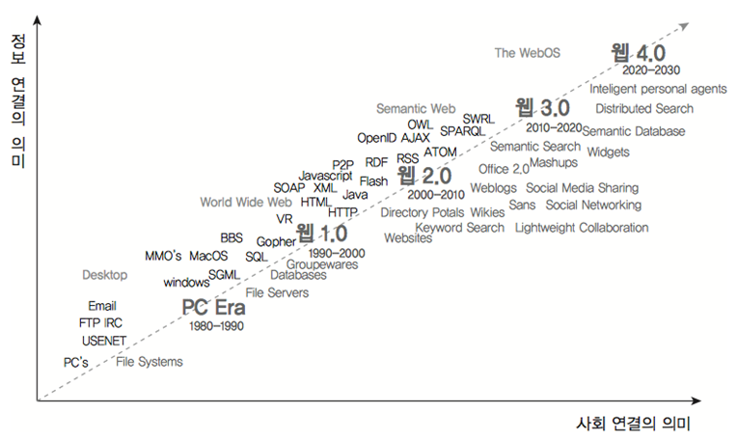
스마트 시대의 웹 프로그래밍
웹 프로그램의 현재와 미래
인터넷이 널리 사용되기 시작한 1990년대 후반부터 지금까지 많은 기술변화
2000년대 중반 Ajax 로 대표되는 웹2.0 기술과 시멘틱 웹 등 차세대 웹 프로그램 기술 등장
2010년대에 들어서서 스마트폰과 태블릿 등 개인용 컴퓨팅 환경의 보급 확산으로 새로운 기술 주목
WOA(Web Oriented Architecture)가 확산되고 효과적인 프로그램 개발을 위한 프레임워크 보편화
웹 발전지도

Slide 34
웹2.0과 웹 3.0
웹 2.0
2004년 처음 등장
플랫폼으로서의 웹, 프로그램처럼 쓸 수 있는 웹 사이트
개방, 공유, 참여의 세 가지 특징을 가짐
예) 게시판, 댓글, 블로그, UCC, 위키피디아 등
대표기술
웹 표준, CSS, XHTML
Ajax와 같은 비동기식 웹 애플리케이션 기법
REST, XML, SOAP 형태의 웹 서비스

Slide 35
웹 3.0
2010년 등장
컴퓨터가 정보자원의 뜻을 이해하고 논리적 추론 까지 가능한 시멘틱 웹 개념 등장.
속도와 플랫폼 변화
10Mbps ~ 1Gbps 의 초고속 인터넷 환경과 4G LTE 등 초고속 무선 인터넷 서비스 보급
인터넷 사용장치가 PC → 스마트폰, 태블릿, 스마트TV 등으로 급격히 변화
똑똑한 데이터와 인공지능의 향상
컴퓨터가 정보자원의 뜻을 이해하고 논리적 추론 까지 가능한 차세대 지능형 웹 기술
구글 나우(Google Now), 애플 시리(Siri) 등 사용자의 상황이나 질문의 의도에 따라 지능화된 서비스 제공
애플리케이션의 진화
웹 2.0에서 시도되었던 open API, SOA 등이 새로운 플랫폼 등장으로 더욱 발전
메쉬업은 컴포넌트화된 애플리케이션의 부분을 조합해 개인이나 그룹의 용도에 맞게 여러 서비스 장치를 사용하는 사용자들이 손쉽게 자신만의 콘텐츠나 정보를 구성할 수 있도록 해줌.

Slide 36
WOA(Web Oriented Architecture)
기존 PC 중심의 사용자 환경에서 스마트폰, 태블릿, 스마트TV, 스마트카 등 새로운 기기들이 출현
한 사람이 여러 기기를 통해 동일한 서비스와 정보로의 접근이 필요해짐.
즉 여러 기기 간의 끊어짐이 없는(Seamless) 서비스가 요구되면서 One Source Multi Use 를 위한 N-Screen 혹은 N-Device 서비스가 요구 증대.
이러한 요구사항 해결을 위해 다음과 같은 기술들이 급성장 하고 있음.
하드웨어 인프라적인 측면 : 클라우드라고 불리는 대규모의 공용 컴퓨팅 서비스, 가상화 SW 포함.
소프트웨어적인 측면 : WOA
기존 SOAP(Simple Object Access Protocol) 기반의 SOA(Service Oriented Architecture) 에서 REST(Representational State Transfer) 기반의 경량 웹 서비스 모델 발전.
Restful 웹 서비스는 JAX-RS(JSR-311)로 자바 규격에 공식적으로 포함됨.
WOA는 웹을 중심으로 전체 시스템 아키텍처를 설계해 나가는 기술임.

Slide 37
프레임워크(Framework)
일반적인 개발의 문제점
프로그램의 규모 확대 -> 높은 생산성, 쉬운 유지 보수, 기능의 변경이 확장이 용이한 개발 기술 필요
개발방법론, 소프트웨어 디자인 패턴, 리팩토링, 프레임워크 등 소프트웨어 공학적 기술 등장
프레임워크(Framework)는 무언가를 만들기 위한 틀.
소프트웨어적으로는 목적에 맞게 잘 설계된 구조와 미리 구현된 라이브러리가 포함된 소프트웨어 형태.
프레임워크를 사용하면 정해진 규격에 따라 프로그램 구조를 만들어야 하며, 개발자가 신경 쓰거나 처리해야 할 많은 일과 이벤트 관리는 프레임워크를 통해 처리
여러 유틸리티 라이브러리도 제공하기 때문에 개발자는 비교적 적은 노력으로도 고품질의 소프트웨어 개발이 가능해짐.

Slide 38
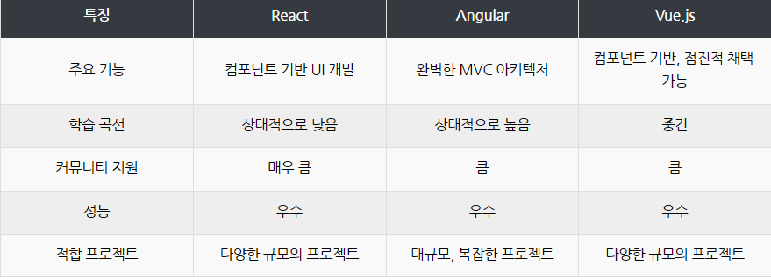
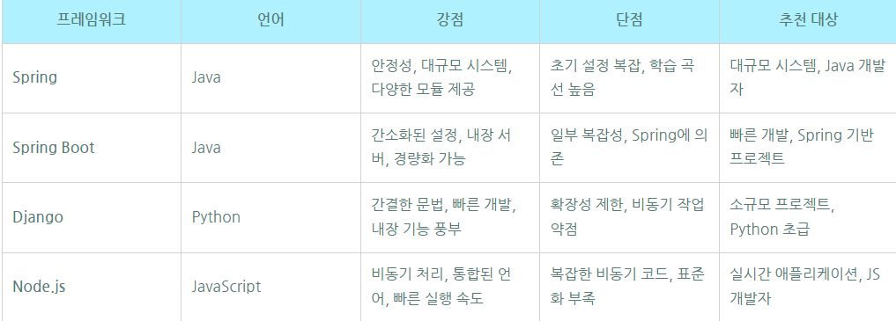
프레임워크(계속)
프론트: 리액트(React), 앵귤러(Angular), 뷰(Vue.js)
백엔드: 스프링(Spring), 스프링 부트, 장고(Django), 노드(Node.js)

Slide 39
웹 프로그램의 미래
현재는 웹의 전성기임.
애플의 아이폰에서 시작된 스마트폰 열풍은 기존 컴퓨터 사용 패턴을 변화시킴.
전통적인 PC 시장의 변화 -> 대규모 PC 제조업체인 DELL 상장 폐지 -> MS 시장 지배력 약화.
상당수의 PC소프트웨어들이 설치 형에서 웹 형태로 전환됨.
더 많은 스마트 기기, 안드로이드, iOS, 웹 OS 등 새로운 모바일 운영체제의 성장과 함께 고속의 무선 인터넷을 기반으로 한 소프트웨어 발전이 가속화될 전망.

